Slide 1






Opatření ke zvýšení bezpečnosti silničního provozu v kraji
Vytvořeno ve spolupráci
Policie ČR a RSE Project

Slide 2






Lokalita
Křižovatka sil. I/16 a III/23935 u obce Hobšovice
VÝBĚR RIZIKOVÝCH MÍST

Slide 3
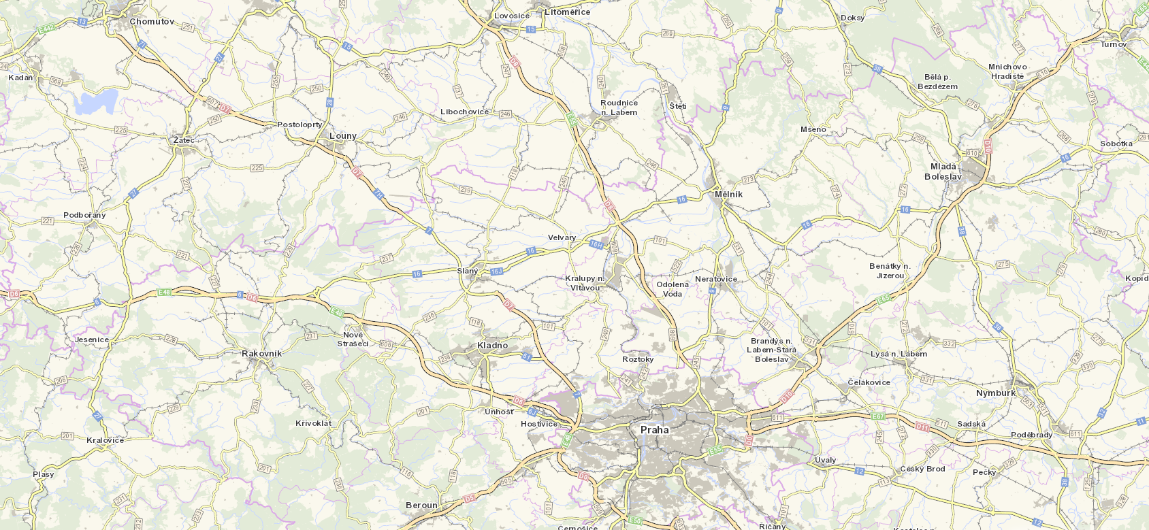
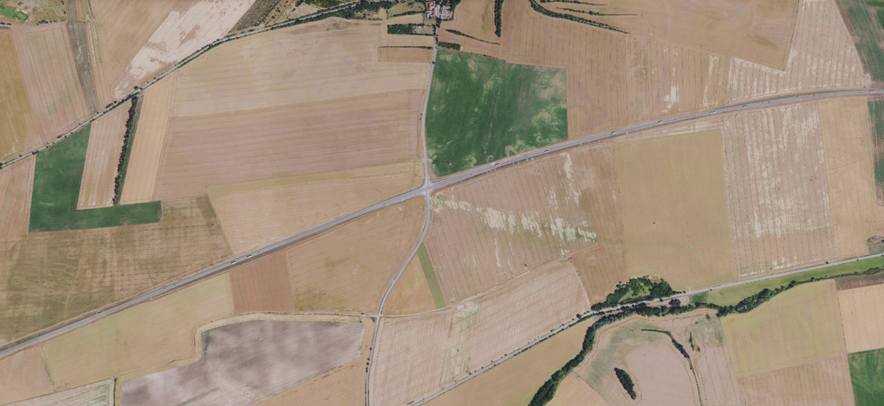
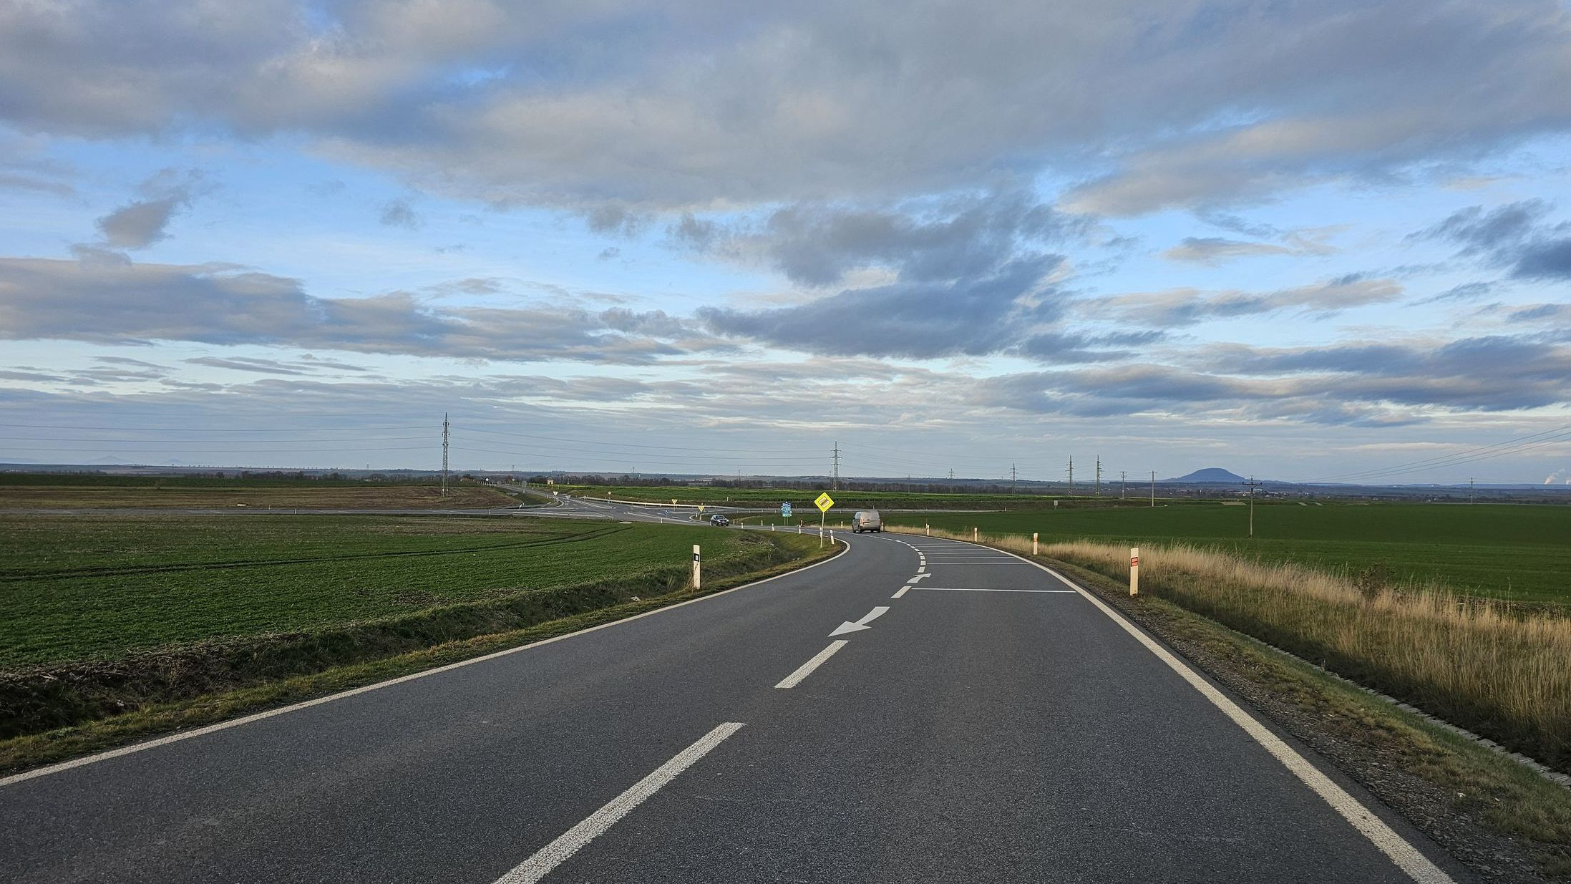
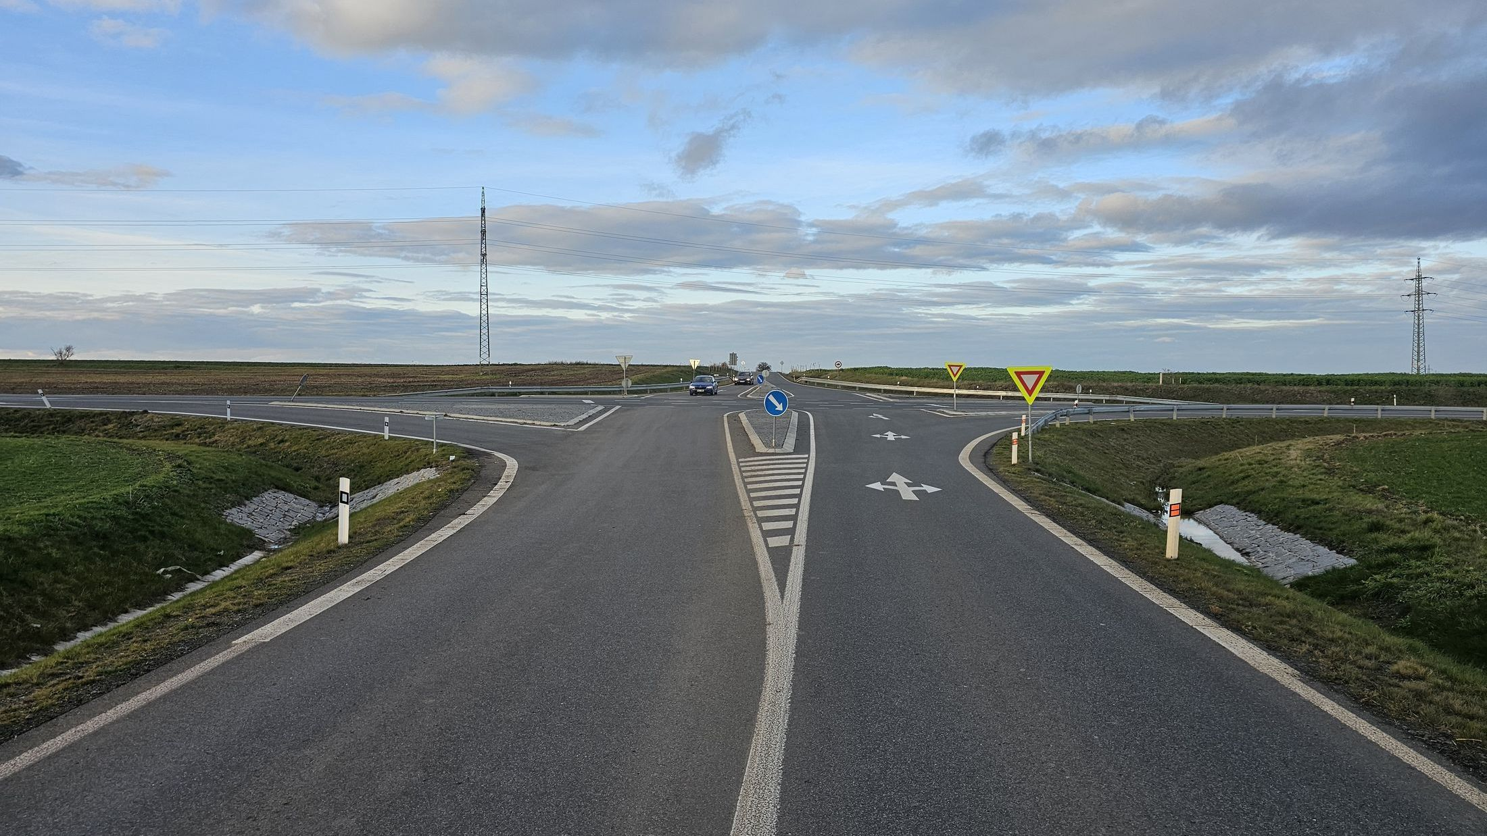
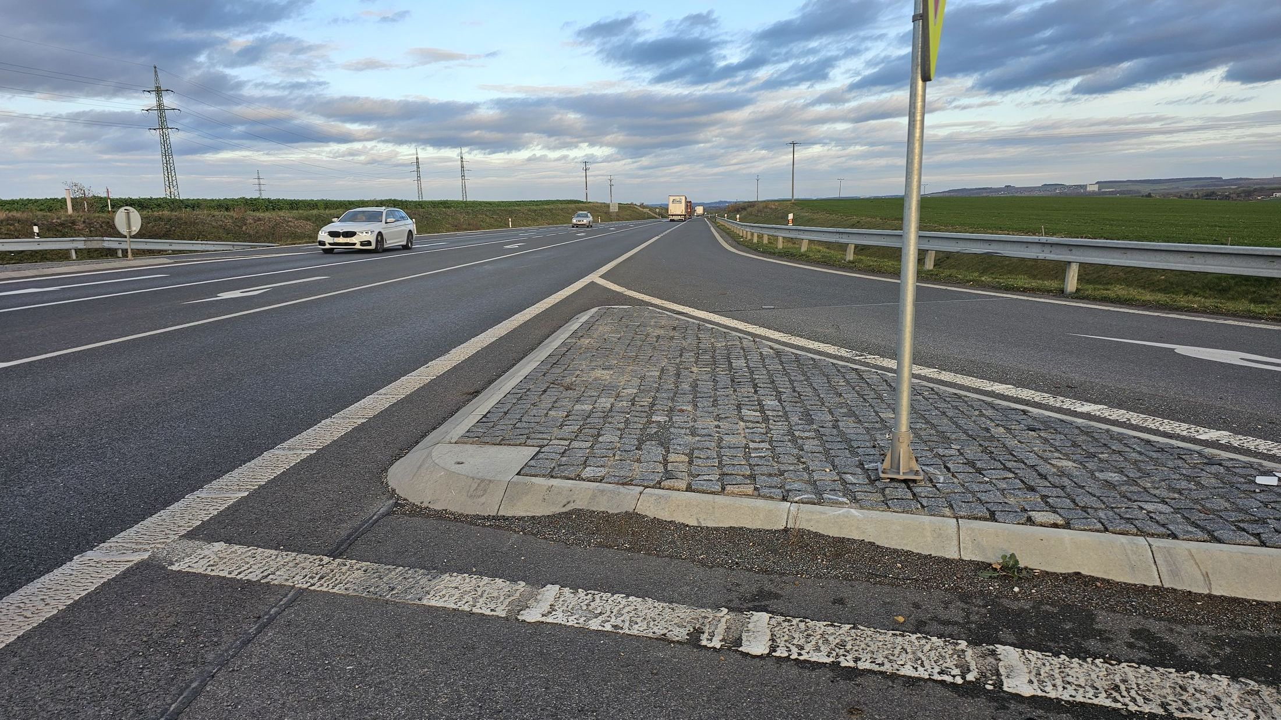
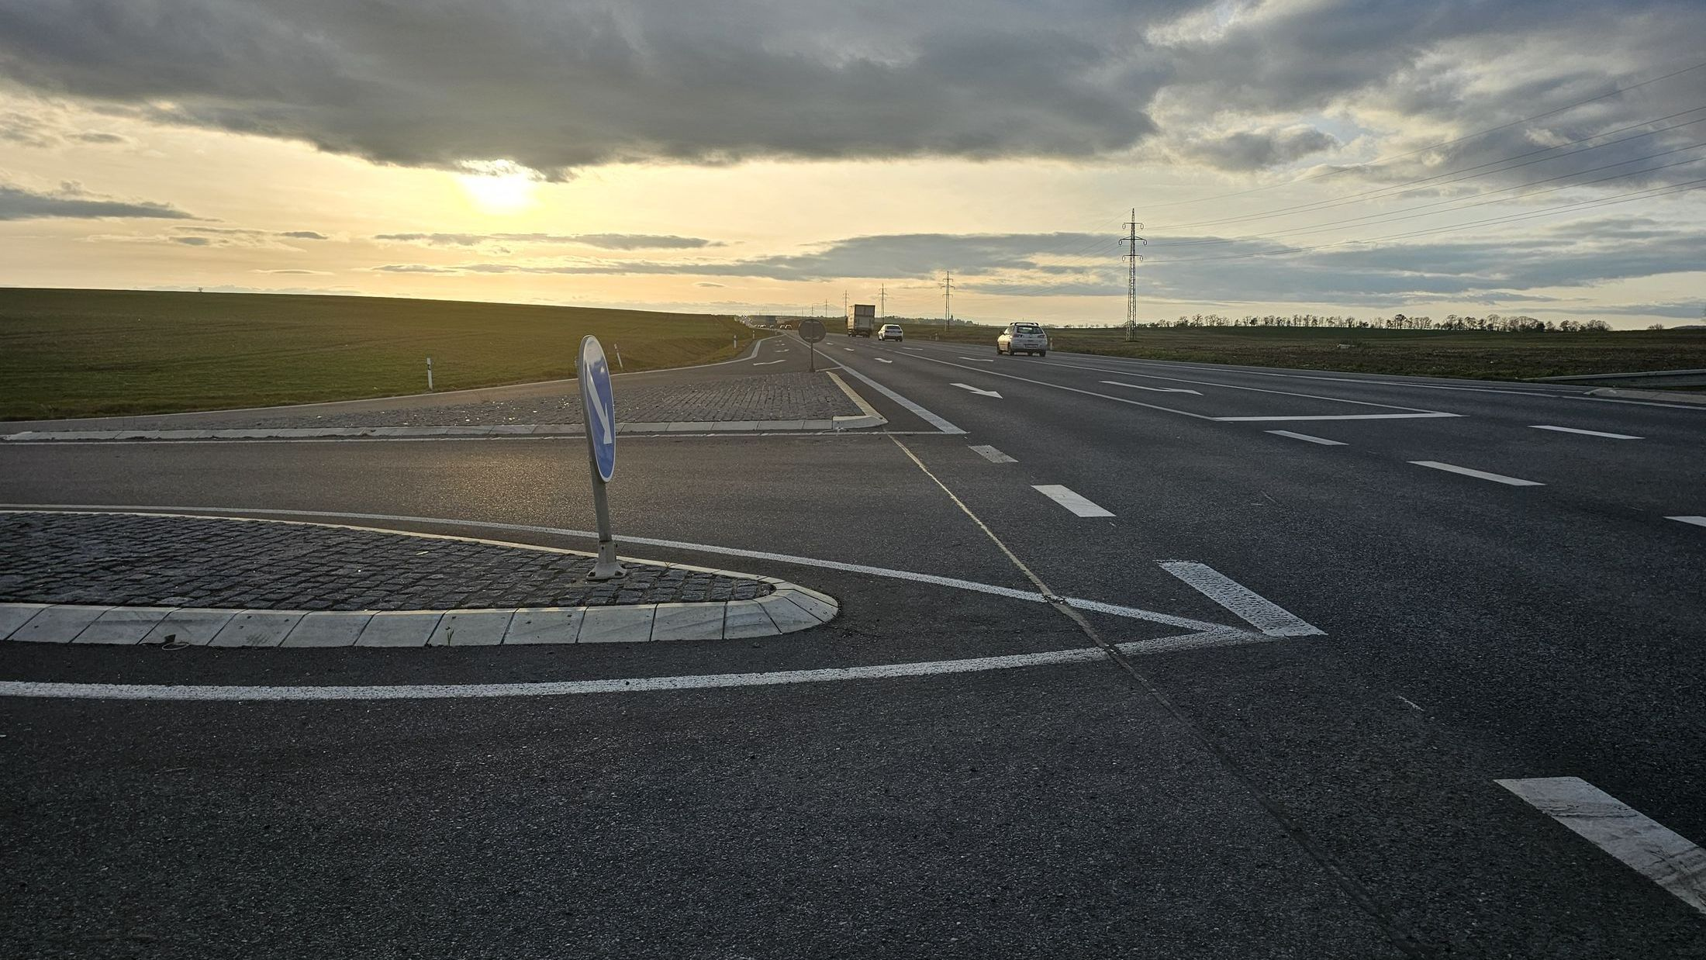
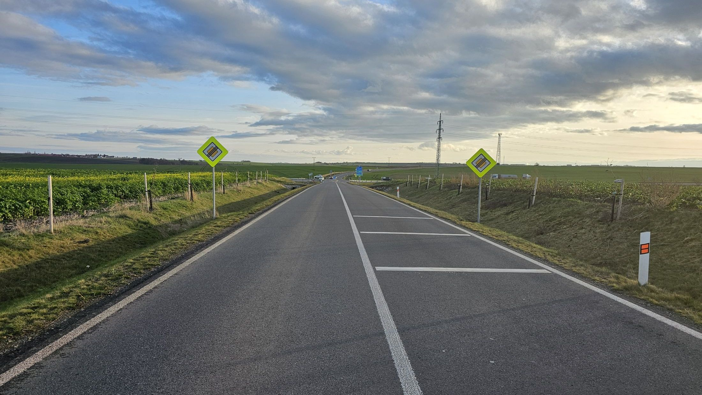
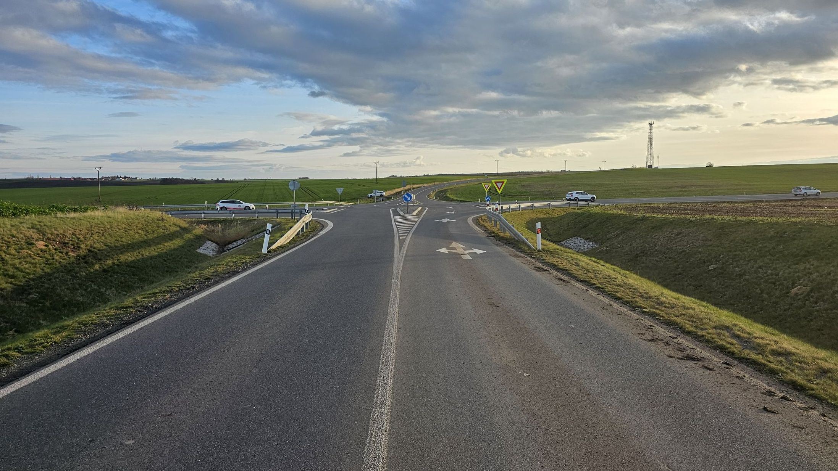
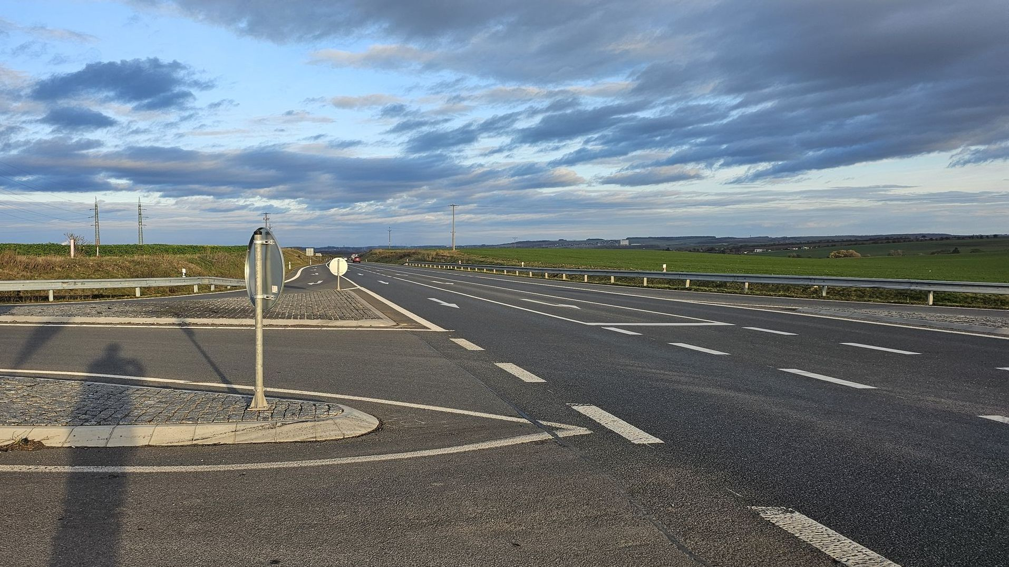
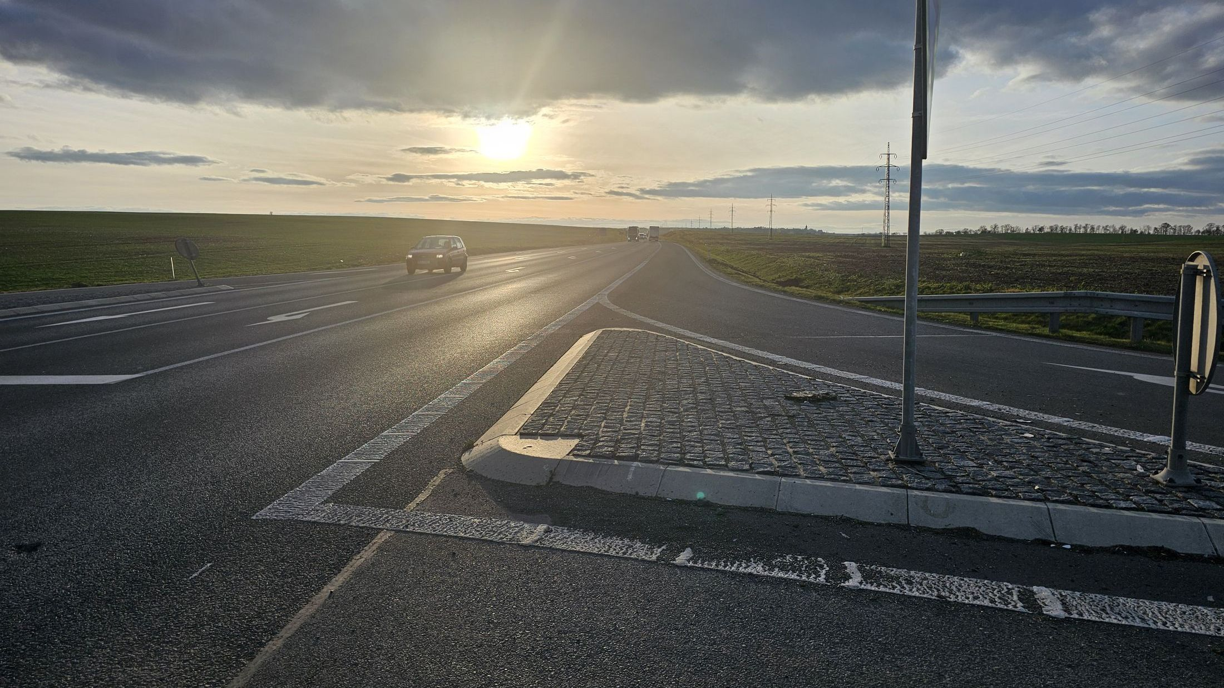



Křižovatka na sil. I/16 u obce Hobšovice
www.cuzk.cz
www.dopravniinfo.cz
www.krajdtm.cz
Notes:
Průsečná křižovatka silnic I/16 a III/23935 v extravilánu u obce Hobšovice. Hlavní komunikaci tvoří silnice I/16. Sil. I/16 začíná na D6 u Řevničova, přes Slaný (I/7), D8 (u Velvar), Mělník (I/9), M.Boleslav (D10,I/32), Jičín (I/35) , Trutnov (I/14,I/37) a k hr. přechodu s PL. V rámci kraje jde o páteřní komunikaci v severní části kraje s návazností na dálnice a sousední kraj. Silnice I/16 postavena jako obchvat města Slaný (2019) a navazuje na obchvat města Velvary, úsek se nachází mezi městy Slaný a Velvary. Sil. III/23935 propojuje obec Hobšovice a Luníkov (Žižice) (původní trasa I/16). Z Hobšovic návaznost směrem na Roudnici nad Labem. Přednost je určena zvýrazněným svislým značením P4 Dej přednost v jízdě. Hlavní komunikace je dvoupruhová s odbočovacími a připojovacími pruhy, v téměř přímé a na úrovni terénu z mírných zářezů. Sil. I/16 téměř v rovině nepatrně klesá na Velvary. Rychlost nesnížena. . Vedlejší komunikace napojeny na koncích směrových oblouků . Úhel křížení činí 75°. Směrovací ostrůvky na vedl. větvích,
Okolí komunikace otevřená krajina pole. Sousední křižovatky 2 + 3 km, svodidla na dvou nárožích.
Intenzity : I/16 10,6 tis voz /24hod, z toho 38% NA

Slide 4
Popis místa, úseku
Průsečná křiž. sil. I/16 a III/23935 v extravilánu
I/16 -> D6 (Řevničov), Slaný (I/7), D8, Mělník (I/9), M.Boleslav (D10,I/32), Jičín (I/35), Trutnov (I/14,I/37), hr. přechod do PL III/23935 -> obec Hobšovice s I/16 a obcí Luníkov (Žižice) pův. I/16 obchvat Slaného (2020), úsek mezi Slaným a Velvary
Hl. kom: dvoupruh, téměř přímá, odbočovací a připojovací pruhy, 90 km/h, nepatrné klesání na Velvary
Vedl.: přednost zvýrazněné SDZ P4, zvýrazněné P3, úhel křížení 75°, dvoupruhové, konec oblouků, mírné klesání k hlavní, směrovací ostrůvky
Okolí: otevřená krajina (pole), sousední křiž. 2+3 km,
Notes:
Průsečná křižovatka silnic I/16 a III/23935 v extravilánu u obce Hobšovice. Hlavní komunikaci tvoří silnice I/16. Sil. I/16 začíná na D6 u Řevničova, přes Slaný (I/7), D8 (u Velvar), Mělník (I/9), M.Boleslav (D10,I/32), Jičín (I/35) , Trutnov (I/14,I/37) a k hr. přechodu s PL. V rámci kraje jde o páteřní komunikaci v severní části kraje s návazností na dálnice a sousední kraj. Silnice I/16 postavena jako obchvat města Slaný (2019) a navazuje na obchvat města Velvary, úsek se nachází mezi městy Slaný a Velvary. Sil. III/23935 propojuje obec Hobšovice a Luníkov (Žižice) (původní trasa I/16). Z Hobšovic návaznost směrem na Roudnici nad Labem. Přednost je určena zvýrazněným svislým značením P4 Dej přednost v jízdě. Hlavní komunikace je dvoupruhová s odbočovacími a připojovacími pruhy, v téměř přímé a na úrovni terénu z mírných zářezů. Sil. I/16 téměř v rovině nepatrně klesá na Velvary. Rychlost nesnížena. . Vedlejší komunikace napojeny na koncích směrových oblouků . Úhel křížení činí 75°. Směrovací ostrůvky na vedl. větvích,
Okolí komunikace otevřená krajina pole. Sousední křižovatky 2 + 3 km, svodidla na dvou nárožích.
Intenzity : I/16 10,6 tis voz /24hod, z toho 38% NA

Slide 5
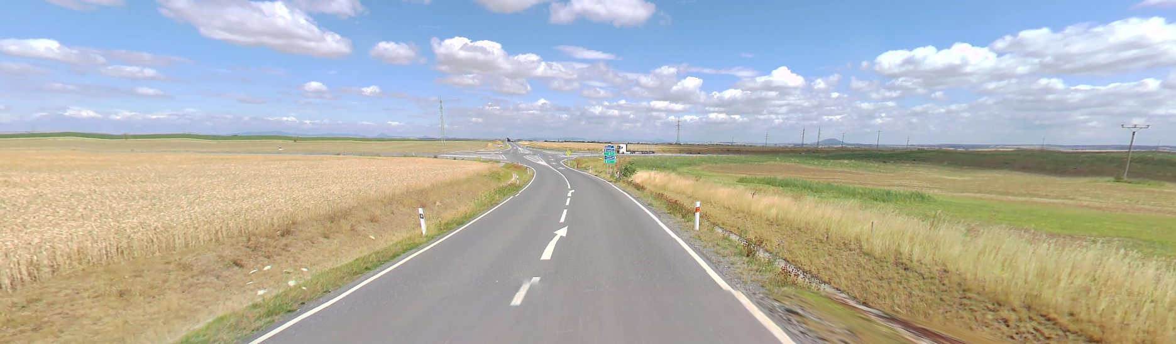
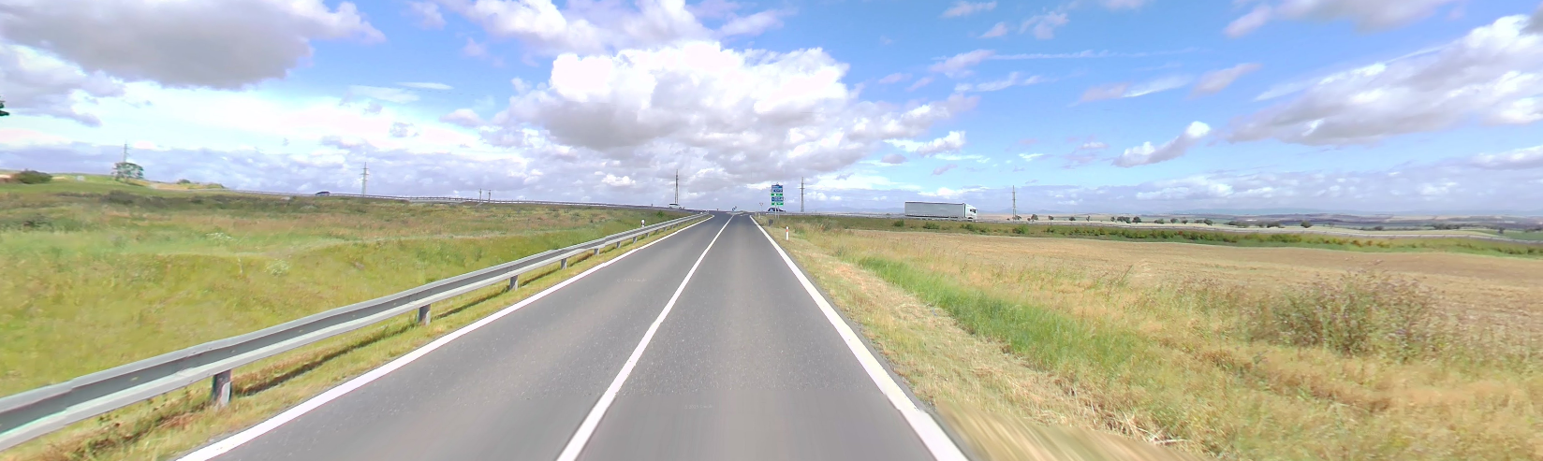

Nehodovost místa
Od 01/2020 celkem 32 nehod (šetřených PČR)
Následky: 3 os. usmrceny, 8 os. těžce a 31 os. lehce zraněno
Nejčastější druh nehody: Srážka s voz. 31x (3U,8T,31L), Srážka se zvěří 1x (0)
Nejčastější příčina: Proti příkazu DZ P4 26x (3U,8T,31L), vjetí do protisměru 2x (1T,2L)
Ve dne za nezhorš. vid.: 24x (3U,6T,21L); za sucha 28x (2U,7T,27L) bez zranění 8x; 2024-25: 14x(3U,2T,12L); vedl. křiž. : 1/3 nehod 10x (10L), 14x (1U,4L,13L) riz. skupiny řidičů
Nebezpečné vlivy, prvky: Vyšší rychlosti jízdy na hl. větvi, intenzity na hl. komunikaci
Notes:
Od 01/2020 celkem 32 nehod (šetřených PČR)
Následky: 3 os. usmrceny, 8 os. těžce a 31 os. lehce zraněno
Nejčastější druh nehody: Srážka s voz. 31x (3U,8T,31L), Srážka se zvěří 1x (0)
Nejčastější příčina: Proti příkazu DZ P4 26x (3U,8T,31L), vjetí do protisměru 2x (1T,2L)
Ve dne za nezhorš. vid.: 24x (3U,6T,21L); za sucha 28x (2U,7T,27L) bez zranění 8x; 2024-25: 14x(3U,2T,12L);
přímý průjezd 14x (3U,2T,13L), vedl. křiž. : 1/3 nehod 10x (10L)
Nebezpečné vlivy, prvky: Vyšší rychlosti jízdy na hl. větvi, intenzity na hl. komunikaci SEZ: 403,2 mil Kč

Slide 6
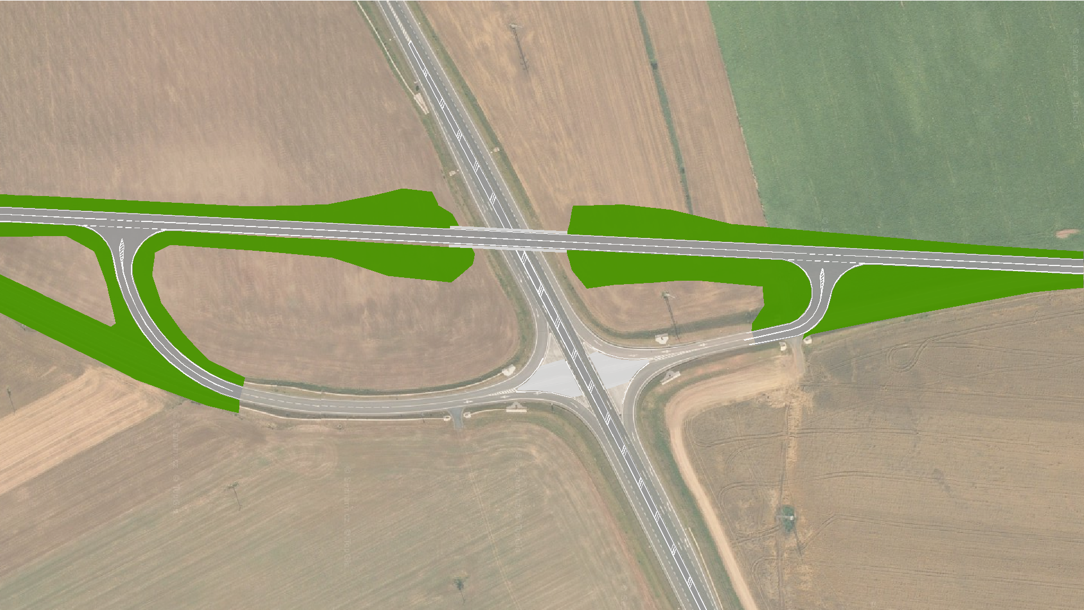
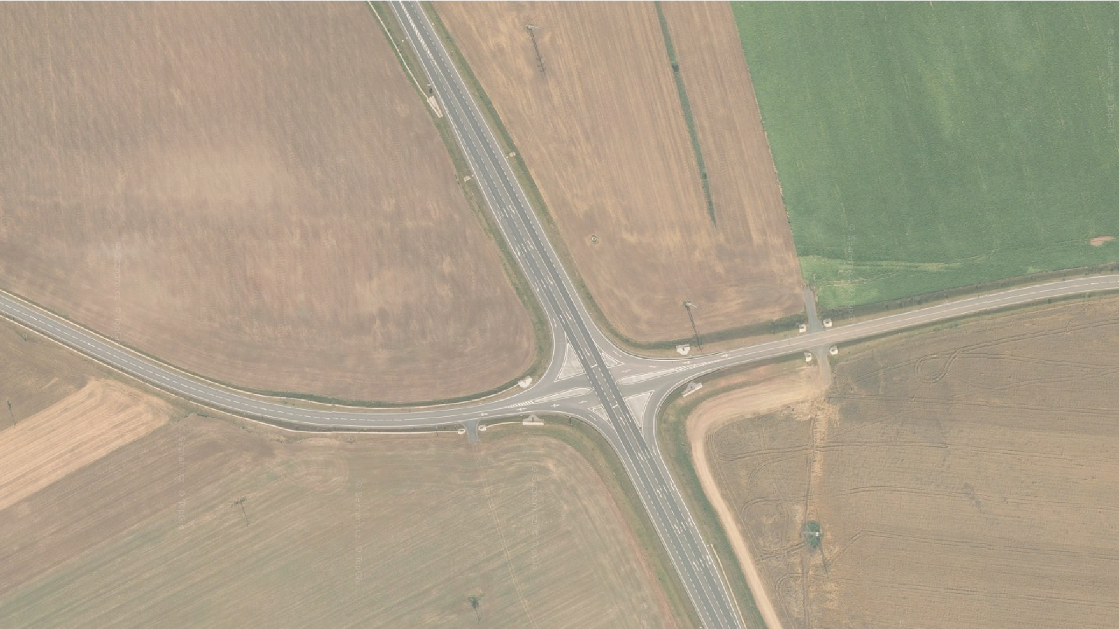
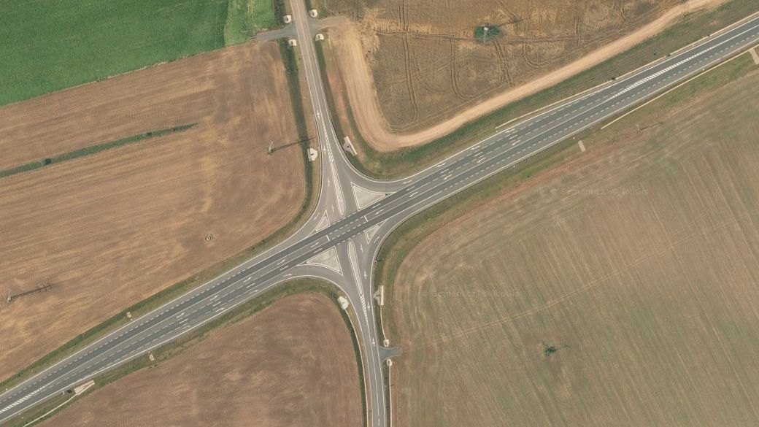
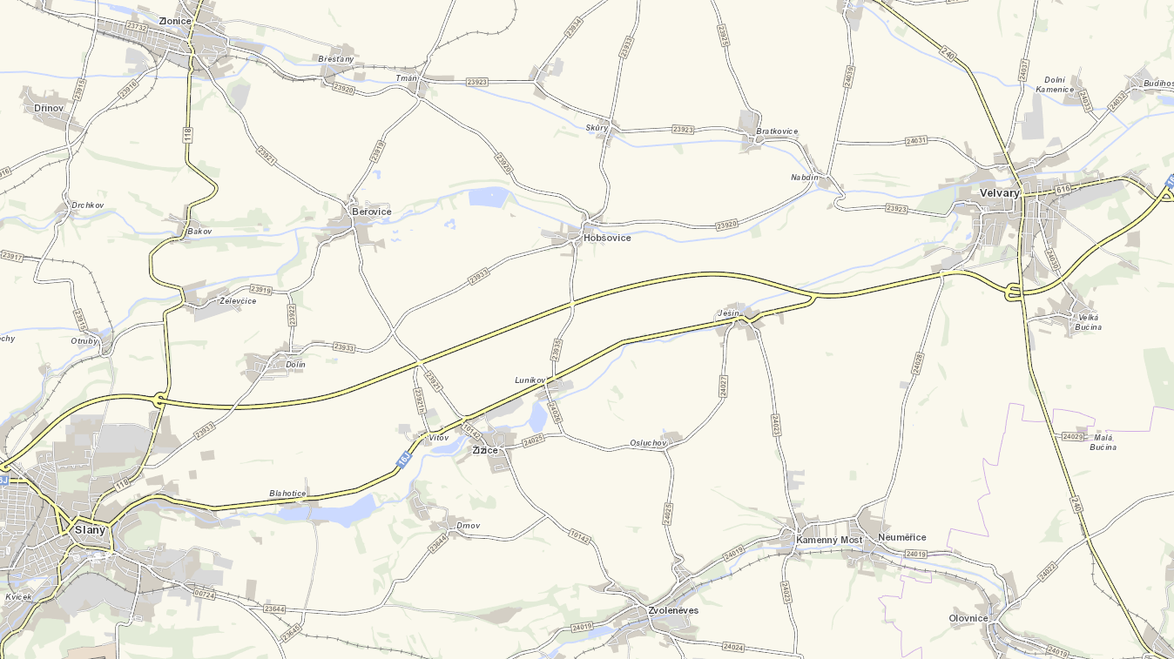
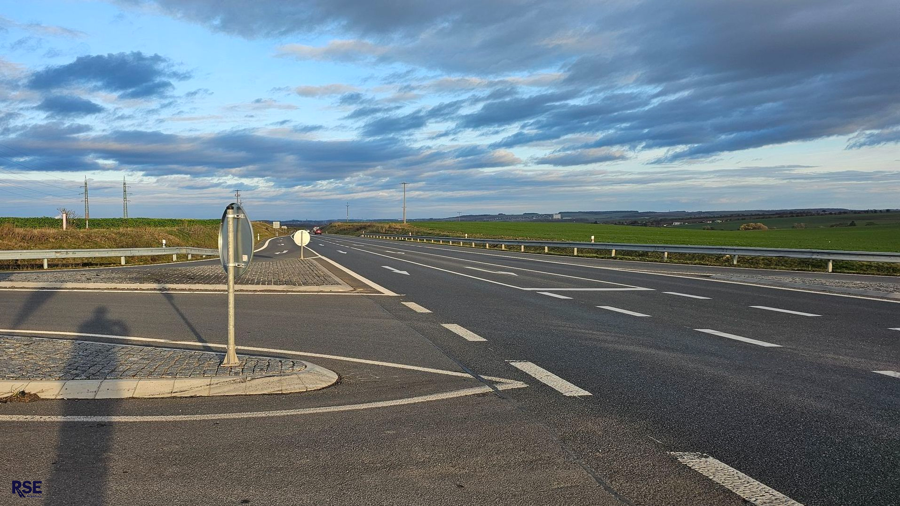
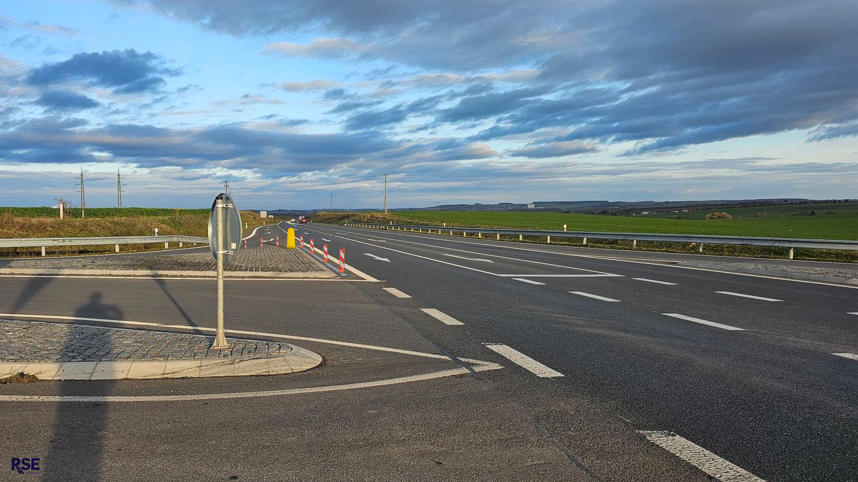
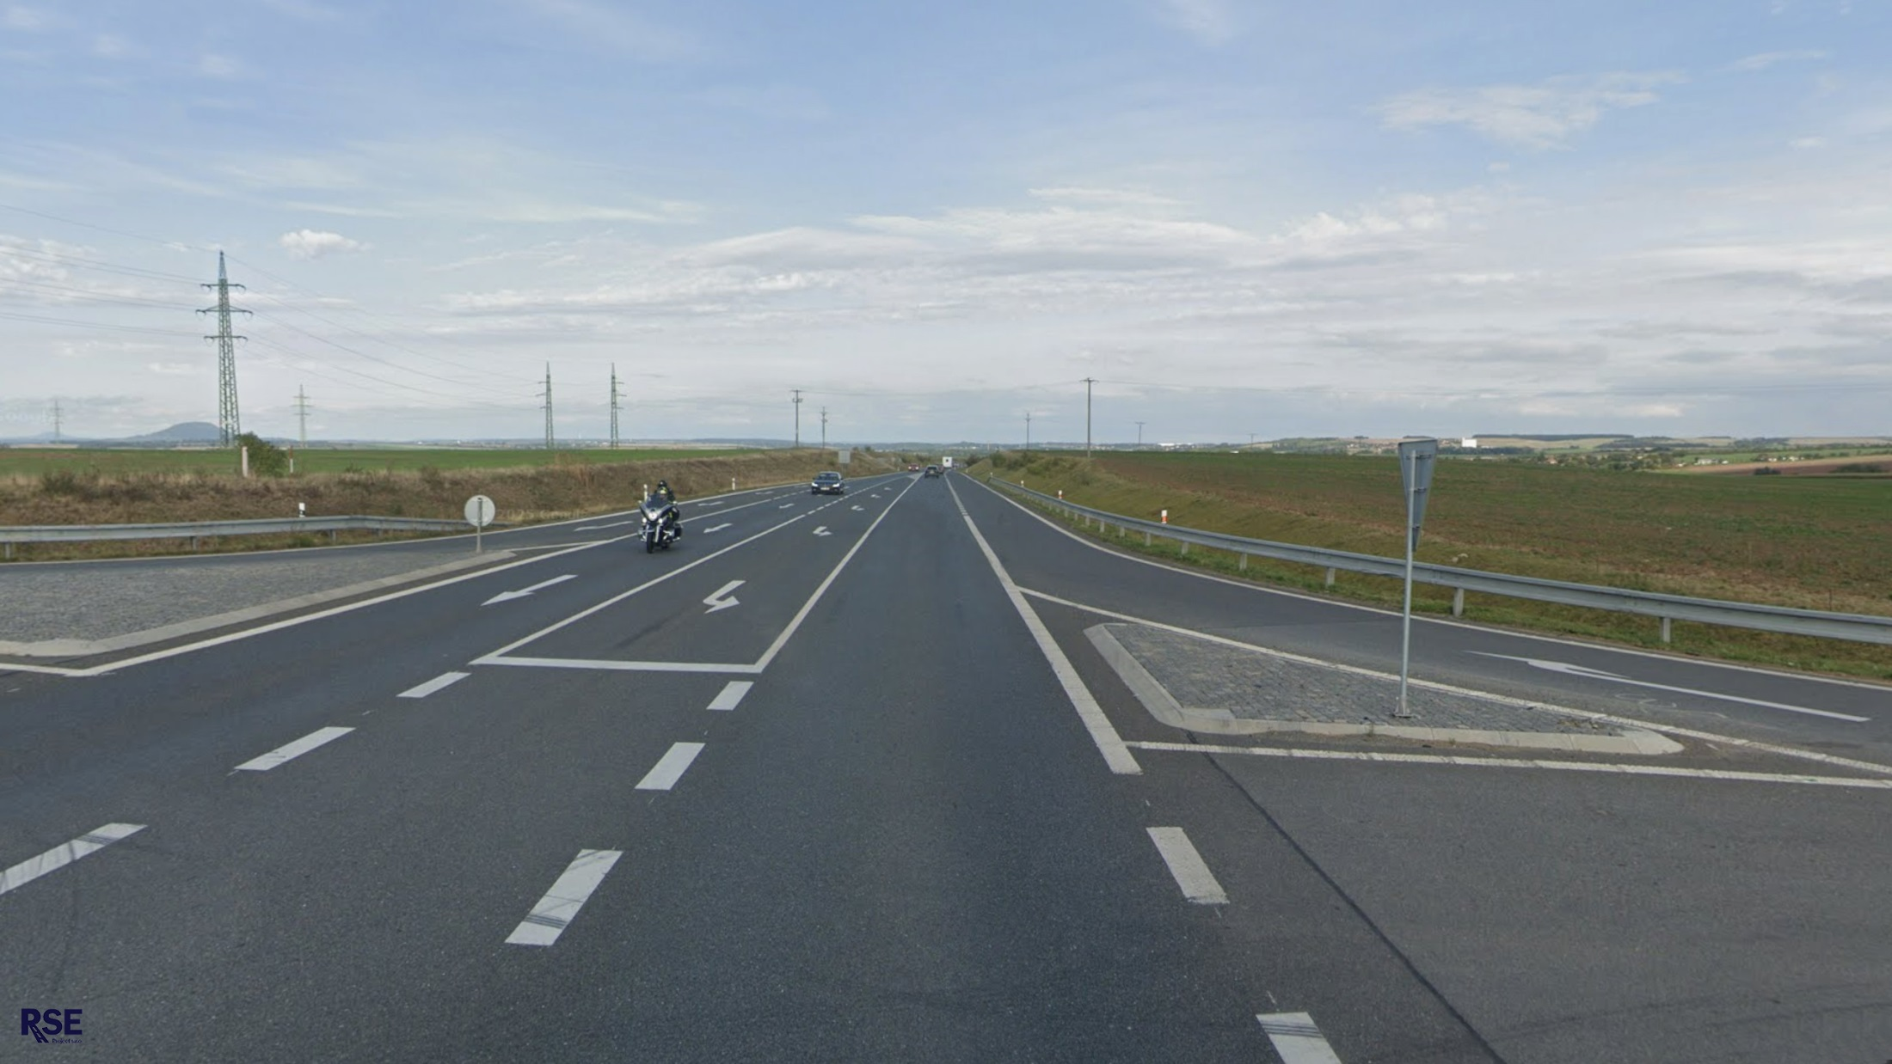

Křižovatka na sil. I/16 u obce Hobšovice
SEZ: 403 mil Kč
Notes:
Přemostění vs (SEZ)
Čáry V5 vs rozhled
C4a vs rozhled

Slide 7
Návrhy úprav
Mimoúrovňové křížení
Úprava značení
Omezení průjezdů
Snížení rychlosti + kontrola
Notes:
Okružní křižovatka (vs SEZ)
Snížení rychlosti + radar
Zrušení odboč. Pruhu
Doplnění značení (zdvojení, balisety)

Slide 8


Děkuji za pozornost
www.rseproject.cz

